Slide 1

«Μαθητές σε ρόλο Διπλωμάτη»
8η Πανελλήνια Μαθητική Προσομοίωση Επιτροπών του ΟΗΕ για τα Δικαιώματα του Ανθρώπου www.roh.gr
Ημερομηνία Συνεδρίου: 15-17 Δεκεμβρίου 2023

Slide 2
Δρ. Παρασκευή Νάσκου – Περράκη
αφ. Καθηγήτρια Διεθνούς Δικαίου, Επικεφαλής της Οργανωτικής Επιτροπής και Επιστημονικά Υπεύθυνη της προσομοίωσης «Μαθητές σε Ρόλο Διπλωμάτη»

Slide 3
Δρ. Λίνος Αλέξανδρος Σισιλιάνος
Καθηγητής Διεθνούς Δικαίου και Κοσμήτορας της Νομικής Σχολής του Πανεπιστημίου Αθηνών, πρώην Μέλος της Επιτροπής κατά των Φυλετικών Διακρίσεων και πρώην Πρόεδρος στο Ευρωπαϊκό Δικαστήριο Δικαιωμάτων του Ανθρώπου (διαδικτυακά)

Slide 4
Δρ. Ζωή Βαζούρα
Διευθύντρια Δευτεροβάθμιας Εκπαίδευσης Ανατολικής Θεσσαλονίκης (γραπτός χαιρετισμός)

Slide 5
κ. Κωνσταντίνος Πολυκάρπου
Γενικός Πρόξενος της Κύπρου

Slide 6
κ. Δημήτρης Φατούρος
Κέντρο Πληροφόρησης ΟΗΕ (UNRIC)/ Υπεύθυνος Επικοινωνίας για Ελλάδα

Slide 7
κα. Μαρία Σπυράκη
Ευρωβουλευτής

Slide 8
κ. Στέλιος Κυμπουρόπουλος
Ευρωβουλευτής (βιντεοσκοπημένος χαιρετισμός)

Slide 9
κ. Χρήστος Ρουμπίδης
Διευθυντής Δευτεροβάθμιας Εκπαίδευσης Δυτικής Θεσσαλονίκης

Slide 10
κ. Σωτήρης Μαρκάδας
Διευθυντής Πρωτοβάθμιας Εκπαίδευσης Ν. Κιλκίς

Slide 11
Δρ. Παρασκευή Νάσκου – Περράκη
αφ. Καθηγήτρια Διεθνούς Δικαίου, Επικεφαλής της Οργανωτικής Επιτροπής και Επιστημονικά Υπεύθυνη της προσομοίωσης «Μαθητές σε Ρόλο Διπλωμάτη»

Slide 12
«Μαθητές σε ρόλο Διπλωμάτη»
ΑΠΟΝΟΜΗ ΒΡΑΒΕΙΩΝ

Slide 13


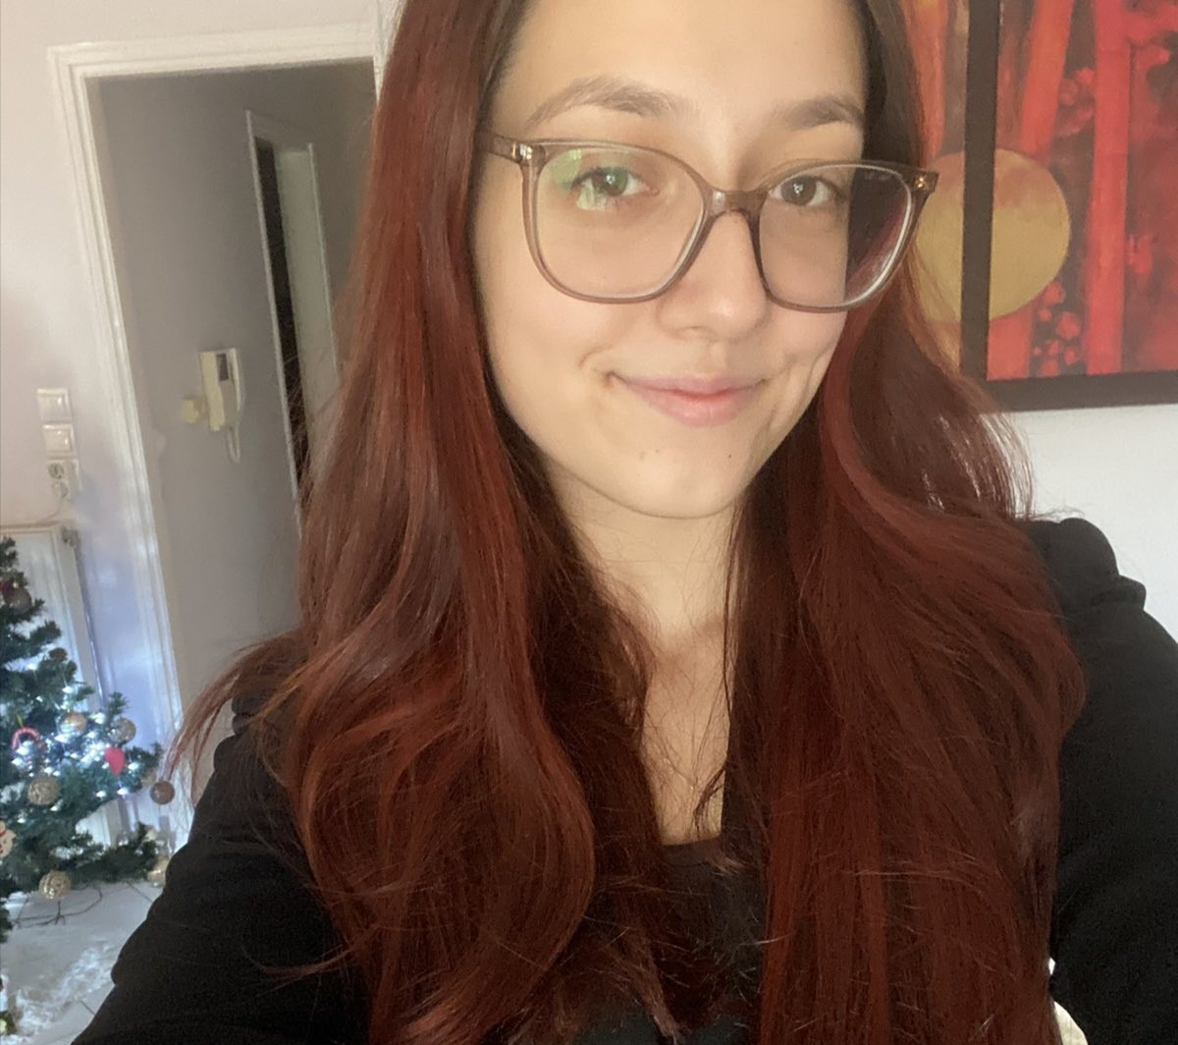
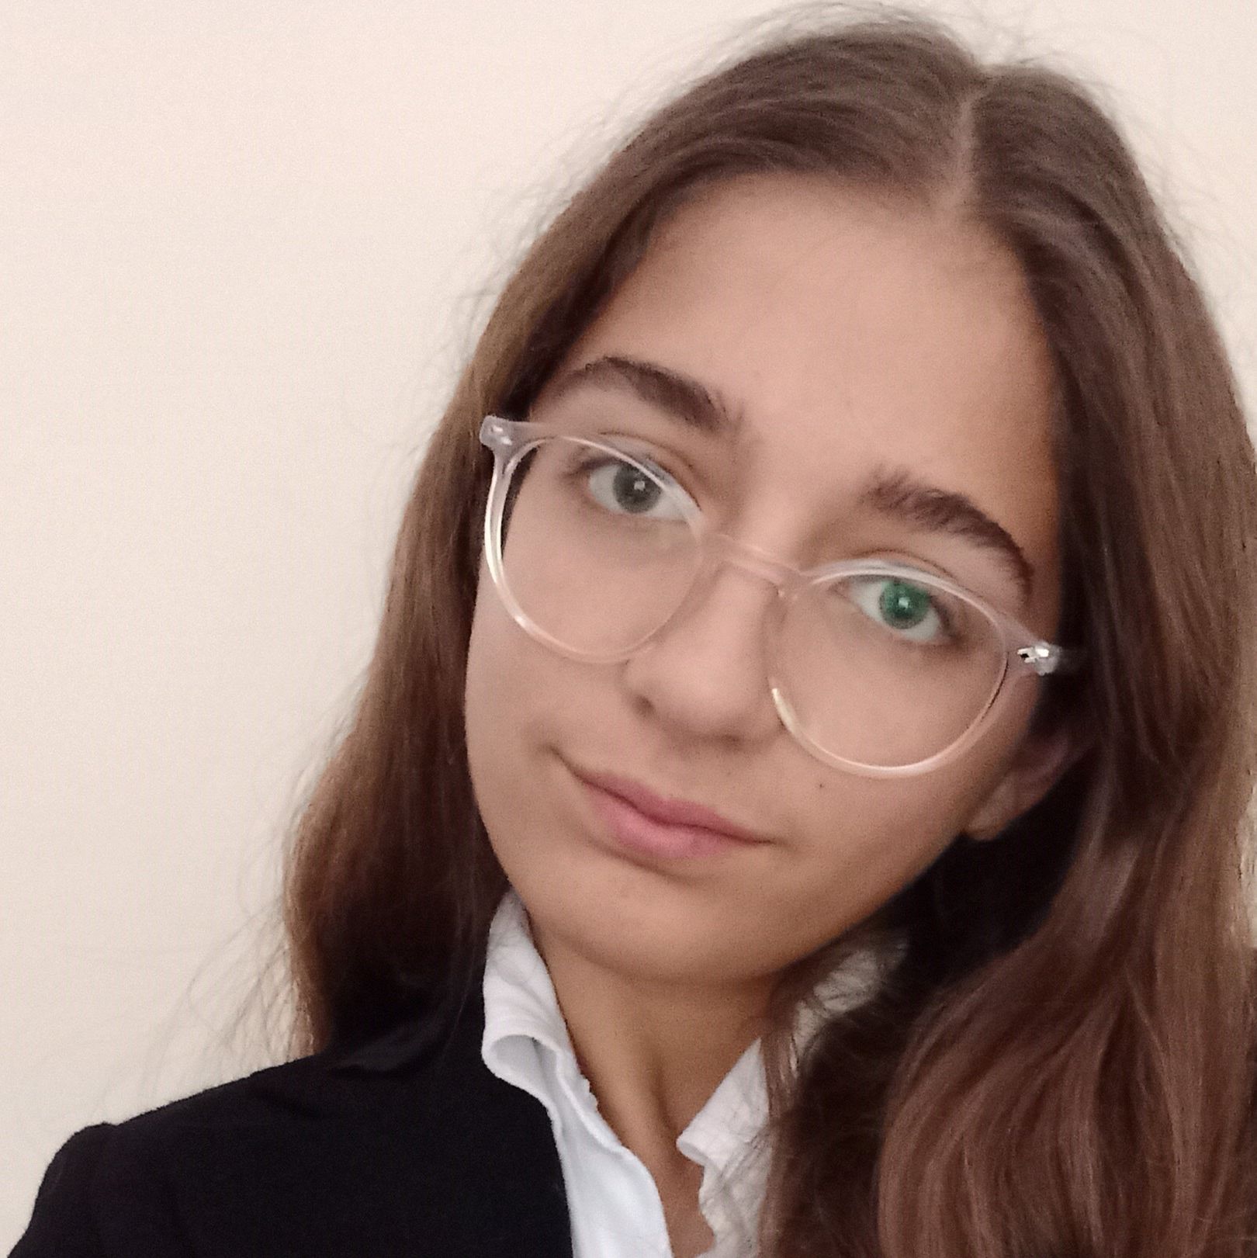
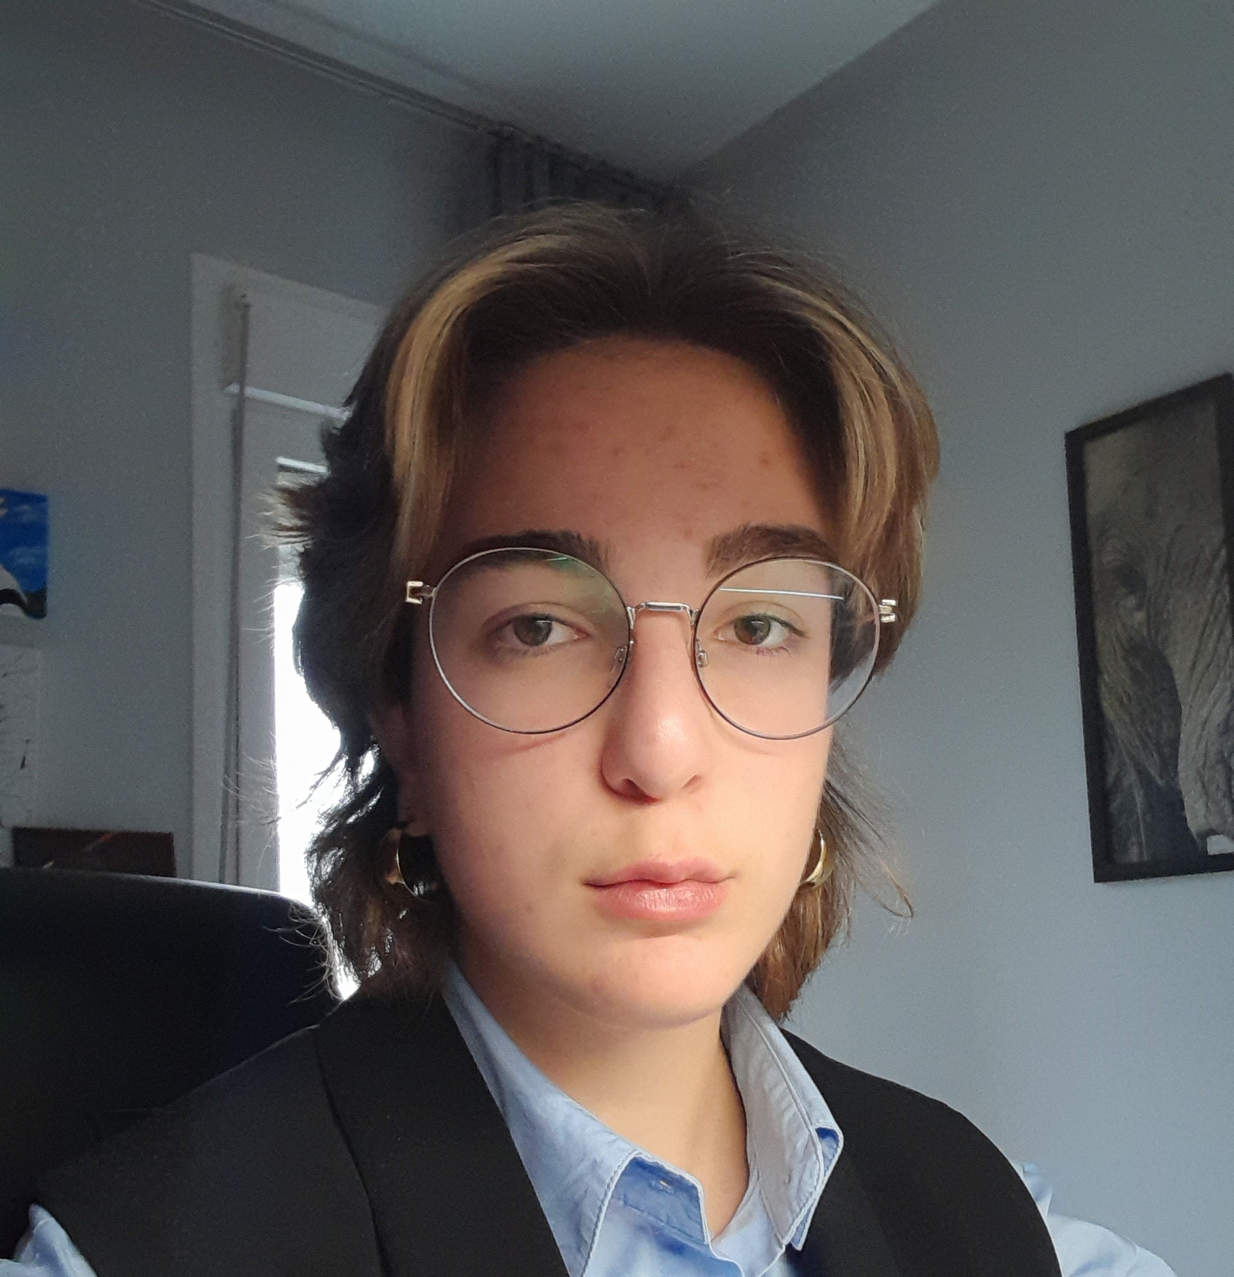
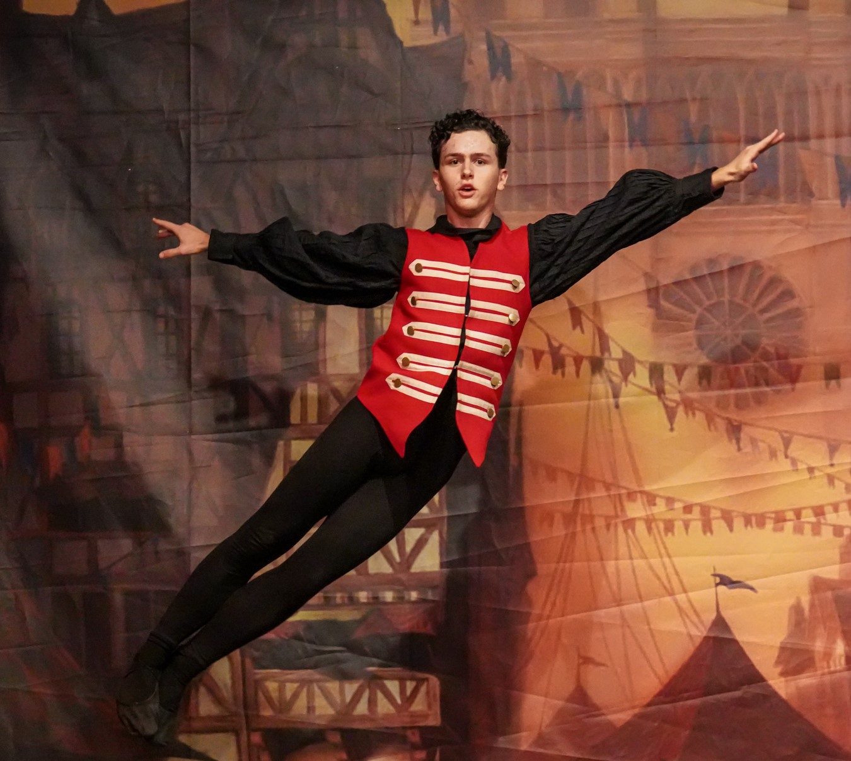
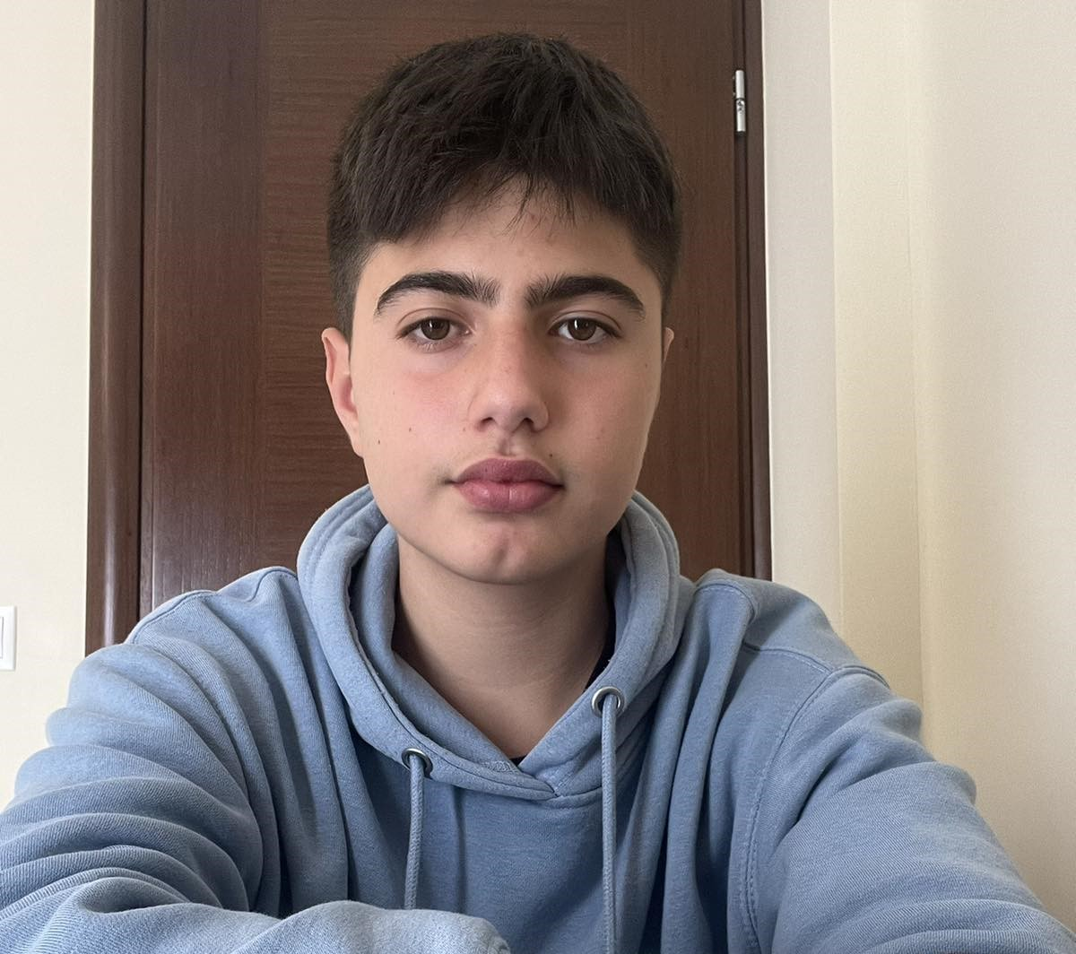


ΕΠΙΤΡΟΠΗ ΓΙΑ ΤΑ ΔΙΚΑΙΩΜΑΤΑ ΤΟΥ ΑΝΘΡΩΠΟΥ
Ισότητα δικαιωμάτων ανδρών και γυναικών
ΒΡΑΒΕΙΟ ΚΑΛΥΤΕΡΟΥ ΕΜΠΕΙΡΟΓΝΩΜΟΝΑ
ΒΡΑΒΕΙΟ ΜΕΛΛΟΝΤΙΚΟΥ ΔΙΠΛΩΜΑΤΗ
ΕΥΦΗΜΟΣ ΜΝΕΙΑ
ΕΥΦΗΜΟΣ ΜΝΕΙΑ
ΕΥΦΗΜΟΣ ΜΝΕΙΑ
ΠΡΟΝΟΪΤΗ ΕΥΑΓΓΕΛΙΑ ΜΑΡΙΑ
ΠΕΤΡΟΠΟΥΛΟΥ ΠΗΝΕΛΟΠΗ
ΓΟΥΣΟΥΤΙΔΗ ΧΡΙΣΤΙΝΑ
ΤΟΜΑΡΑΣ ΑΛΕΞΑΝΔΡΟΣ
ΧΑΛΑΝΤΖΟΥΚΑΣ ΓΕΡΑΣΙΜΟΣ
ΟΥΓΓΑΡΙΑ
ΙΑΠΩΝΙΑ
ΒΕΝΕΖΟΥΕΛΑ
ΙΝΔΙΑ
ΟΛΛΑΝΔΙΑ

Slide 14
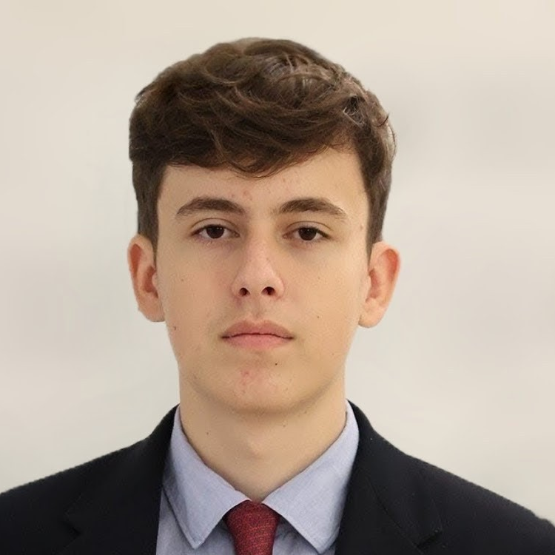
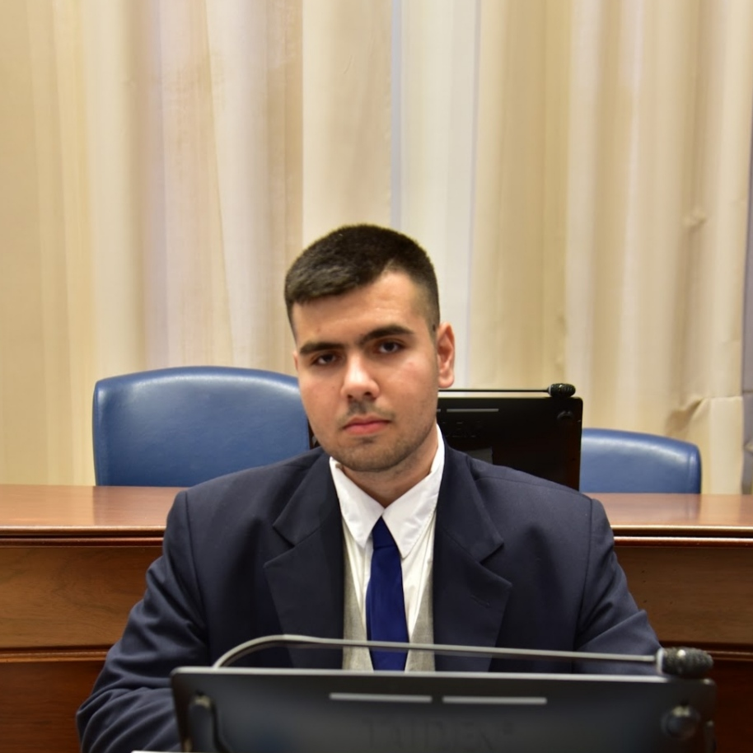
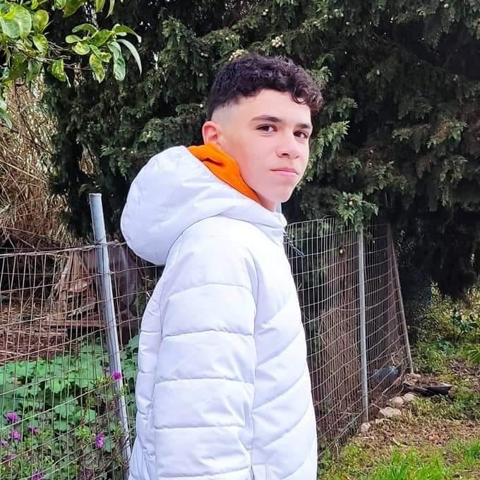
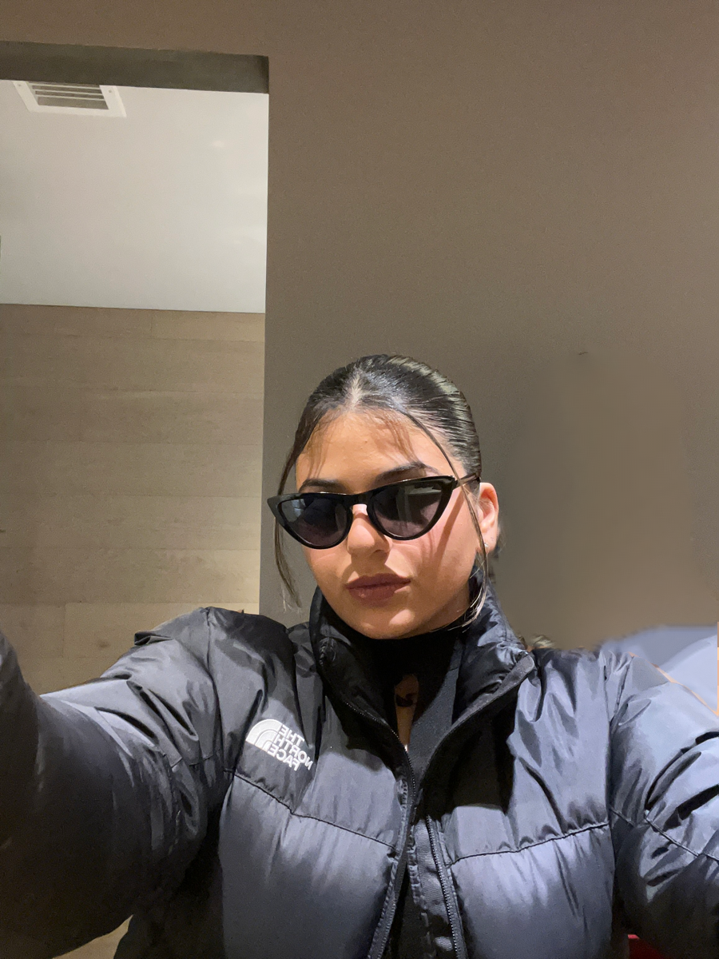
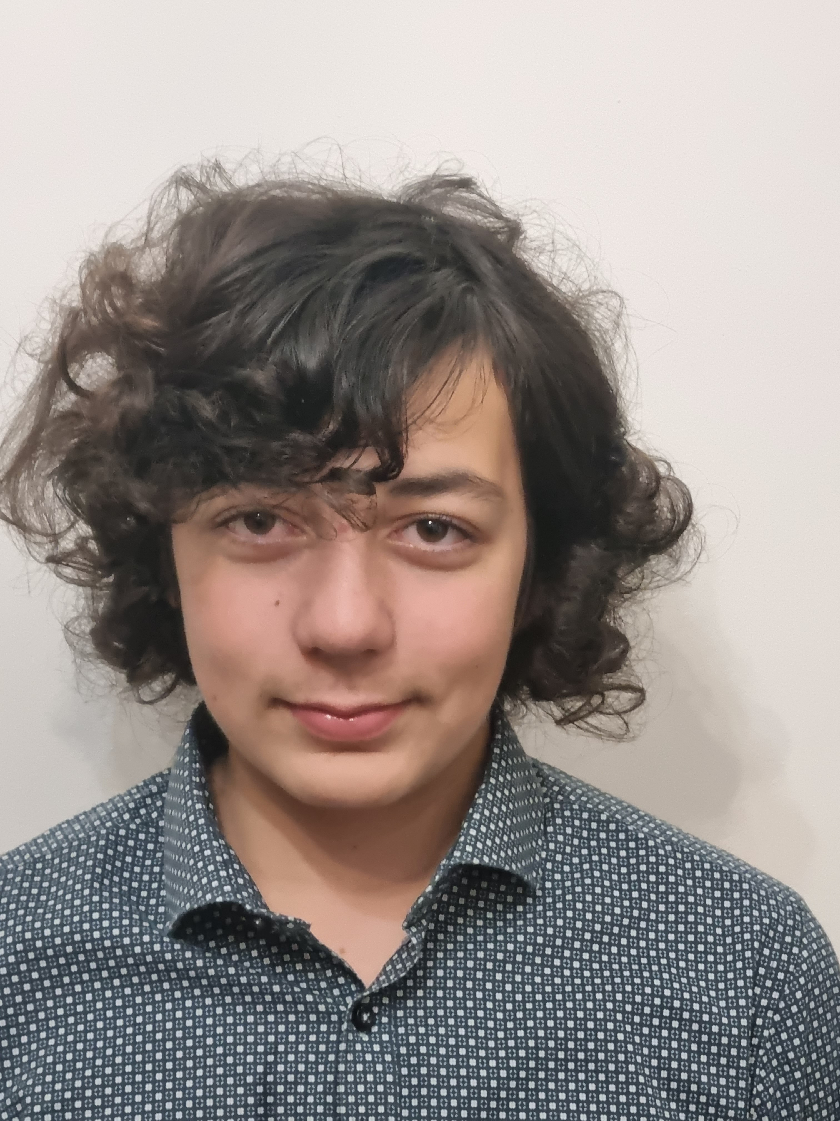
ΕΠΙΤΡΟΠΗ ΓΙΑ ΤΑ ΔΙΚΑΙΩΜΑΤΑ ΤΟΥ ΠΑΙΔΙΟΥ
Το δικαίωμα στην εκπαίδευση
ΒΡΑΒΕΙΟ ΚΑΛΥΤΕΡΟΥ ΑΓΟΡΗΤΗ
ΒΡΑΒΕΙΟ ΜΕΛΛΟΝΤΙΚΟΥ ΔΙΠΛΩΜΑΤΗ
ΕΥΦΗΜΟΣ ΜΝΕΙΑ
ΕΥΦΗΜΟΣ ΜΝΕΙΑ
ΕΥΦΗΜΟΣ ΜΝΕΙΑ
ΦΡΑΓΚΟΣ ΔΗΜΗΤΡΙΟΣ
ΠΑΠΑΔΟΠΟΥΛΟΣ ΓΕΩΡΓΙΟΣ
ΜΑΚΡΥΓΙΑΝΝΗΣ ΧΡΗΣΤΟΣ ΑΓΓΕΛΟΣ
ΣΑΛΑΜΑΝΗ ΛΥΔΙΑ ΜΙΛΤΑ
ΡΑΓΑΤΣΙΝΗ ΙΑΚΩΒΟΣ ΣΕΙΡΙΟΣ
ΣΛΟΒΑΚΙΑ
ΝΟΡΒΗΓΙΑ
ΠΟΡΤΟΓΑΛΙΑ
ΟΥΚΡΑΝΙΑ
ΙΤΑΛΙΑ

Slide 15
«Μαθητές σε ρόλο Διπλωμάτη»
Σας ευχαριστούμε πολύ!
Τα λέμε στο ΜΡΔ 2024!

Slide 16
«Μαθητές σε ρόλο Διπλωμάτη»
8η Πανελλήνια Μαθητική Προσομοίωση Επιτροπών του ΟΗΕ για τα Δικαιώματα του Ανθρώπου www.roh.gr
Ημερομηνία Συνεδρίου: 15-17 Δεκεμβρίου 2023

